Slide 1
SKRIVEFAGET
Modul 4: Faglighed og taksonomi
Lektion 1: Den faglige opgave

Slide 2
De store skriftlige opgaver
Idealet for gymnasiets store skriftlige opgaver er den videnskabelige artikel
Der er tale om en akademisk teksttype, som du kommer til at møde videre i uddannelses-systemet
Det er en særlig teksttype, som skrives og læses af forskere
Den har som formål at formidle (ny) viden
Teksten skal besvare følgende spørgsmål: Hvad er det, skriveren er blevet klogere på?

Slide 3
Gode og dårlige opgaver
Den gode opgave
Bruger viden formålsbestemt
Går i dybden med ét emne (har tydeligt fokus)
Har god struktur og god sammenhæng mellem afsnittene
Bruger belæg og dokumentation for påstande og konklusioner
Bruger fagbegreber
Har stor grad af nuancering og refleksion
Den dårlige opgave
Refererer viden uden at bruge den til noget
Går ikke i dybden (savner fokus)
Mangler struktur og sammenhæng mellem afsnittene
Savner belæg og dokumentation for påstande og konklusioner
Savner fagbegreber
Har ringe grad af nuancering og refleksion

Slide 4
Emneorientering
Alt, hvad du skriver i opgaven, skal være relevant i forhold til det emne, du beskæftiger dig med
Opgaven handler ikke om dig selv, men om at undersøge en sag eller et emne ud fra en bestemt vinkel
Du skal holde dig til emnet og ikke forfalde til irrelevante afstikkere til andre emner, personlige holdninger, henvisninger til selve skrive-processen, følelser mv.

Slide 5
Eksempel 1: Uklar emneorientering
”Jeg vil i denne opgave skrive om litteraturen under 2. verdenskrig. Det har jeg altid haft lyst til, fordi min oldefar var modstandsmand. Jeg har aldrig selv mødt ham, men jeg har hørt mange spændende historier om ham. Egentlig ville jeg først skrive om mellemkrigstiden, men det kunne jeg ikke lige overskue pga. alle de mange ismer, så derfor skiftede jeg til krigslitteratur”

Slide 6
Eksempel 2: God emneorientering
”Denne opgave omhandler dansk litteratur under og kort efter 2. Verdenskrig. Jeg beskæftiger mig primært med digte af Morten Nielsen og Halfdan Rasmussen, og hensigten er at undersøge samspillet mellem krigen og digtene, herunder hvordan krigsbegivenhederne i Europa direkte og indirekte påvirkede digternes valg af motiver, temaer og sprog.”

Slide 7
Emnecentrering
Alle opgavens elementer er centreret om det emne, du skriver om. De behandler forskellige aspekter af emnet
KERNEEMNE
Konklusion
Definition
Refleksion over definition
Forbehold for konklusion
Begrebs-
forklaring
Beskrivelse
Analytisk iagttagelse
Diskussion af iagttagelser
Refleksion over begreb
Præcisering, nuancering
Eksempel/dokumentation
Eksempler – for og imod

Slide 8
Eksempel 3: Emnecentrering
”Begrebet ’social arv’ henviser til antagelsen om, at der er en sammenhæng mellem et individs sociale baggrund og dets livsforløb. Gennem sin opvækst overtager individet viden, holdninger og personlighedstræk fra forældrene. Det er dog vigtigt at tilføje, at der er tale om en statistisk sandsynlighed, og at det ikke er en lovmæssighed, at vi arver vores forældres levevilkår. Den sociale arv kan både være positiv og negativ, alt efter om den fremmer eller hæmmer vores muligheder for at klare os godt. Det er dog oftest den negative sociale arv og forsøget på at bryde denne, man beskæftiger sig med.”

Slide 9
Eksempel 3: Emnecentrering
”Begrebet ’social arv’ henviser til antagelsen om, at der er en sammenhæng mellem et individs sociale baggrund og dets livsforløb. Gennem sin opvækst overtager individet viden, holdninger og personlighedstræk fra forældrene. Det er dog vigtigt at tilføje, at der er tale om en statistisk sandsynlighed, og at det ikke er en lovmæssighed, at vi arver vores forældres levevilkår. Den sociale arv kan både være positiv og negativ, alt efter om den fremmer eller hæmmer vores muligheder for at klare os godt. Det er dog oftest den negative sociale arv og forsøget på at bryde denne, man beskæftiger sig med.”
Definition af kerneemne

Slide 10
Eksempel 3: Emnecentrering
”Begrebet ’social arv’ henviser til antagelsen om, at der er en sammenhæng mellem et individs sociale baggrund og dets livsforløb. Gennem sin opvækst overtager individet viden, holdninger og personlighedstræk fra forældrene. Det er dog vigtigt at tilføje, at der er tale om en statistisk sandsynlighed, og at det ikke er en lovmæssighed, at vi arver vores forældres levevilkår. Den sociale arv kan både være positiv og negativ, alt efter om den fremmer eller hæmmer vores muligheder for at klare os godt. Det er dog oftest den negative sociale arv og forsøget på at bryde denne, man beskæftiger sig med.”
Uddybning af definition

Slide 11
Eksempel 3: Emnecentrering
”Begrebet ’social arv’ henviser til antagelsen om, at der er en sammenhæng mellem et individs sociale baggrund og dets livsforløb. Gennem sin opvækst overtager individet viden, holdninger og personlighedstræk fra forældrene. Det er dog vigtigt at tilføje, at der er tale om en statistisk sandsynlighed, og at det ikke er en lovmæssighed, at vi arver vores forældres levevilkår. Den sociale arv kan både være positiv og negativ, alt efter om den fremmer eller hæmmer vores muligheder for at klare os godt. Det er dog oftest den negative sociale arv og forsøget på at bryde denne, man beskæftiger sig med.”
Nuancering, præcisering 1

Slide 12
Eksempel 3: Emnecentrering
”Begrebet ’social arv’ henviser til antagelsen om, at der er en sammenhæng mellem et individs sociale baggrund og dets livsforløb. Gennem sin opvækst overtager individet viden, holdninger og personlighedstræk fra forældrene. Det er dog vigtigt at tilføje, at der er tale om en statistisk sandsynlighed, og at det ikke er en lovmæssighed, at vi arver vores forældres levevilkår. Den sociale arv kan både være positiv og negativ, alt efter om den fremmer eller hæmmer vores muligheder for at klare os godt. Det er dog oftest den negative sociale arv og forsøget på at bryde denne, man beskæftiger sig med.”
Nuancering, præcisering 2

Slide 13
Eksempel 3: Emnecentrering
”Begrebet ’social arv’ henviser til antagelsen om, at der er en sammenhæng mellem et individs sociale baggrund og dets livsforløb. Gennem sin opvækst overtager individet viden, holdninger og personlighedstræk fra forældrene. Det er dog vigtigt at tilføje, at der er tale om en statistisk sandsynlighed, og at det ikke er en lovmæssighed, at vi arver vores forældres levevilkår. Den sociale arv kan både være positiv og negativ, alt efter om den fremmer eller hæmmer vores muligheder for at klare os godt. Det er dog oftest den negative sociale arv og forsøget på at bryde denne, man beskæftiger sig med.”
Nuancering, præcisering 3

Slide 14
Fagligt sprog
Den faglige opgave benytter sig også af en bestemt type sprog
Der er fagbegreber, der skal sikre den størst mulige præcision i behandlingen af emnet
Man bruger sproget økonomisk – dvs. at man formulerer sig præcist uden unødvendige gentagelser eller anden form for sproglig tomgang
Også din evne til at skrive korrekt – dvs. uden sproglige fejl – medvirker til at skabe størst muligt faglig fokus i opgaven

Slide 15
Øvelse 1: Fagligt sprog
”’Den grimme ælling’ er en historie, H.C. Anderen har skrevet i 1843. Han skrev historien delvist på baggrund af sine egne oplevelser. Historien er barsk, og den indeholder stærke holdninger. H.C. Andersen har gået meget op i de ting, som har indflydelse på mennesker og deres liv. Det siger han selv i denne berømte linje: ”Det gjør ikke noget at være født i Andegaarden, naar man kun har ligget i et Svaneæg”
Omskriv denne indledning til en stil så den bliver mere faglig. Brug bl.a. disse fagbegreber:
Eventyr
Arv
Miljø
Biografisk
Budskab
Individ
Identitetsdannelse

Slide 16
Taksonomi
Taksonomi er en betegnelse for den systematik, man bruger i alle fag, når man skal bevæge sig fra det enkle til det komplekse i en faglig sammenhæng
De enkelte fag arbejder med forskellige forståelser af, hvordan man kommer fra det enkle til det komplekse i forståelsen af det faglige stof - men primært to opfattelser af taksonomi er i spil:
Notes:
SOLO = Structure of Observed Learning Outcome

Slide 17
Taksonomi
SOLO-taksonomi:
Kompleksitet = fra fokus på enkeltdele til fokus på sammenhænge mellem delene
Illustreres nogle gange som et hus: jo flere detaljer, desto mere komplekst
Enkeltdele => sammenhænge mellem enkeltdelene=> den større sammenhæng => den opnåede viden i nye sammenhænge
Blooms taksonomi:
Kompleksitet = en bevægelse fra det konkrete til det abstrakte
Illustreres som en trappe: jo højere oppe af trappens trin, desto mere komplekst
Redegørelse => analyse/fortolkning => diskussion
OBS: I dette modul i skrivefaget har vi primært fokus på Blooms taksonomi, da den skal bruges i forbindelse med DHO og også ofte til SRO og SRP

Slide 18
Blooms taksonomi
Den faglige opgave behandler sit emne på forskellige taksonomiske niveauer
Redegørelse: formidler viden neutralt og objektivt
Analyse: viser og begrunder dine iagttagelser
Diskussion: problematiserer, nuancerer og vurderer
Ofte kan man se de taksonomiske niveauer i opgaveformuleringen

Slide 19
Eksempel 4: Opgaveformulering (DHO)
Der ønskes en kort introduktion til centrale psykoanalytiske begreber. Disse skal anvendes i en psykoanalytisk analyse og fortolkning af Bret Easton Ellis’ roman American Psycho med særlig henblik på at belyse hovedpersonens handlinger. Endelig ønskes en perspektivering til det psykologiske gys i film

Slide 20
Eksempel 4: Opgaveformulering (DHO)
Der ønskes en kort introduktion til centrale psykoanalytiske begreber. Disse skal anvendes i en psykoanalytisk analyse og fortolkning af Bret Easton Ellis’ roman American Psycho med særlig henblik på at belyse hovedpersonens handlinger. Endelig ønskes en perspektivering til det psykologiske gys i film

Slide 21
Eksempel 4: Opgaveformulering (DHO)
Der ønskes en kort introduktion til centrale psykoanalytiske begreber. Disse skal anvendes i en psykoanalytisk analyse og fortolkning af Bret Easton Ellis’ roman American Psycho med særlig henblik på at belyse hovedpersonens handlinger. Endelig ønskes en perspektivering til det psykologiske gys i film

Slide 22
Eksempel 4: Opgaveformulering (DHO)
Der ønskes en kort introduktion til centrale psykoanalytiske begreber. Disse skal anvendes i en psykoanalytisk analyse og fortolkning af Bret Easton Ellis’ roman American Psycho med særlig henblik på at belyse hovedpersonens handlinger. Endelig ønskes en perspektivering til det psykologiske gys i film

Slide 23
Eksempel 5: Opgaveformulering (DHO)
Der ønskes en redegørelse for folkevisegenrens betydning og funktion i det samfund, den blev fremstillet i. Herefter skal der gives en grundig analyse og fortolkning af en folkevise. Afslutningsvis ønskes en sammenligning med et mere moderne digt, som forholder sig til samme tema som folkevisen, samt en diskussion af den form- og indholdsmæssige udvikling mellem de to digte.

Slide 24
Eksempel 5: Opgaveformulering (DHO)
Der ønskes en redegørelse for folkevisegenrens betydning og funktion i det samfund, den blev fremstillet i. Herefter skal der gives en grundig analyse og fortolkning af en folkevise. Afslutningsvis ønskes en sammenligning med et mere moderne digt, som forholder sig til samme tema som folkevisen, samt en diskussion af den form- og indholdsmæssige udvikling mellem de to digte.

Slide 25
Eksempel 5: Opgaveformulering (DHO)
Der ønskes en redegørelse for folkevisegenrens betydning og funktion i det samfund, den blev fremstillet i. Herefter skal der gives en grundig analyse og fortolkning af en folkevise. Afslutningsvis ønskes en sammenligning med et mere moderne digt, som forholder sig til samme tema som folkevisen, samt en diskussion af den form- og indholdsmæssige udvikling mellem de to digte.

Slide 26
Eksempel 5: Opgaveformulering (DHO)
Der ønskes en redegørelse for folkevisegenrens betydning og funktion i det samfund, den blev fremstillet i. Herefter skal der gives en grundig analyse og fortolkning af en folkevise. Afslutningsvis ønskes en sammenligning med et mere moderne digt, som forholder sig til samme tema som folkevisen, samt en diskussion af den form- og indholdsmæssige udvikling mellem de to digte.

Slide 27
Eksempel 5: Opgaveformulering (DHO)
Der ønskes en redegørelse for folkevisegenrens betydning og funktion i det samfund, den blev fremstillet i. Herefter skal der gives en grundig analyse og fortolkning af en folkevise. Afslutningsvis ønskes en sammenligning med et mere moderne digt, som forholder sig til samme tema som folkevisen, samt en diskussion af den form- og indholdsmæssige udvikling mellem de to digte.

Slide 28
Øvelse 2: Find de taksonomiske niveauer
Efter en kortere introduktion til Khaled Hosseinis liv og værk ønskes en analyse og fortolkning af romanen Under en strålende sol med særligt henblik på at undersøge kvindernes stilling i det afghanske samfund. Desuden ønskes en perspektivering til Drageløberen. Endelig ønskes en overvejelse over mulige årsager til romanernes enorme popularitet i den vestlige verden.

Slide 29
Øvelse 3: Find de taksonomiske niveauer
Der redegøres for det postmoderne samfunds hovedtræk i 1980’erne med fokus på subkulturerne: punkere/BZ’ere. I forlængelse heraf gives en analyse og fortolkning af et digt af Michael Strunge. Afslutningsvis perspektiveres 1980’ernes postmoderne samfund til det nuværende informationssamfund med henblik på Ungdomshuset og de voksende grupper aktive BZ’ere i det indre København.

Slide 30
Opgavens tre dele
En faglig opgave inddeles i 3 dele
En indledning, som leder læseren ind på opgavens emne, fokus og materiale
En hoveddel, som er selve din undersøgelse, hvor du forsøger at besvare problemformuleringens spørgsmål.
En konklusion, der sammenfatter din undersøgelses resultater

Slide 31
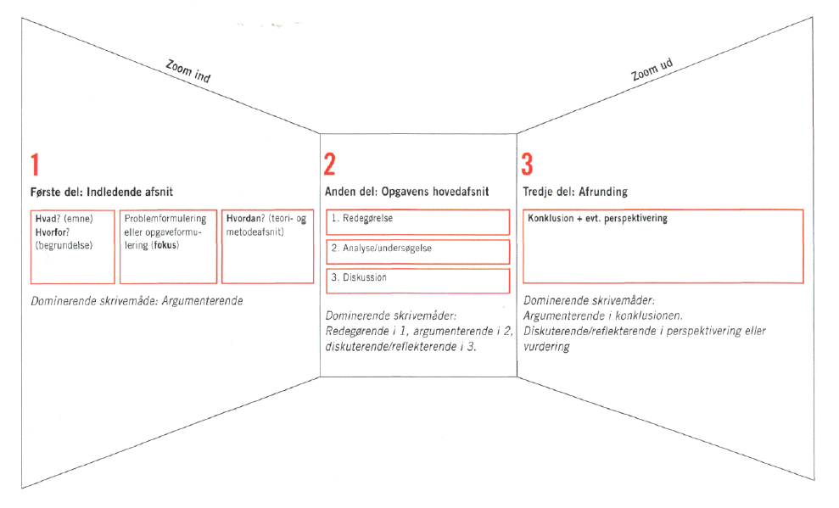
Opgavens tre dele

Slide 32
Opgavens hoveddel

Slide 33
Opgavens hoveddel
Opgavens hoveddel vil typisk være inddelt i de 3 taksonomiske niveauer, som er domineret af hver sin skrivemåde: redegørende, analyserende og diskuterende
Den redegørende skrivemåde dominerer naturligvis redegørelsen, men det betyder ikke at skrivemåden er forbudt i andre afsnit
Der kan fx sagtens optræde mindre, redegørende afsnit i analyse- eller diskussionsdelen.
Det samme gælder også for de andre skrivemåder

Slide 34
Den argumenterende skrivemåde
Der er en fjerde skrivemåde – den argumenterende – som indtager en særposition i forhold til de 3 andre
Denne skrivemåde løber som en strøm gennem hele opgaven
I indledningen bruger du den, når du begrunder dit emne-, fag-, metode- og materialevalg
I analysedelen begrunder du løbende dine iagttagelser og tolkninger
I diskussionsdelen reflekterer du over og argumenterer for forskellige synspunkters holdbarhed eller mangel på samme
I opgavens afsluttende del begrunder du, at din konklusion er rigtig på baggrund af hele den undersøgelse, du har foretaget

